Slide 1
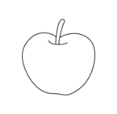
７月
いろがぬれたら、
せんせいにシールをもらってね❤
はやね
はやおき
あさごはん
はやおき
はやね
できたら「え」にいろを
ぬろう!!
あさごはん

